Slide 1
«La maten være din medisin, og din medisin være din mat»
Hippokrates

Slide 2
Psykologiske og fysiske forhold, tankemønstre og vaner i forhold til ernæring og helse

Slide 3
Matlyst og matinntak
Hvordan måltidet er tilberedt, hvordan det ser ut og hva det inneholder påvirker også matlysten hos de eldre (Hunter & Raats, 2007)

Slide 4
Kroppen i forandring Når man blir eldre skjer det en rekke naturlige endringer med kroppen som har betydning for ernæringstilstanden.
Smaken endrer seg
aktivitetsnivået går ned og appetitten synker
endret livssituasjon, som tap av livsledsager, gjøre at enkelte synes at måltidene får mindre betydning

Slide 5
Smaksløkene
Smaken kan påvirkes av flere faktorer, og det vil derfor være vanskelig å si konkret om hva som er eventuelt er årsaken til forandringen i smaksopplevelsen hos eldre.
Både tabletter, munnhelse og sykdom kan være med på å påvirke smak (Nordin, 2009).
Selv om den eldre selv ikke synes at de har mistet noen av smaksløkene, kan det synes som om det ofte må en sterkere konsentrasjon til for at de skal kjenne at maten smaker som tidligere (Murphy, 1985).
Smaken har forandret seg hos noen, men hos de fleste synes smaken er som den har vært tidligere.

Slide 6
Salt i maten
«Men det er vel kanskje noe av maten som en syns har forandra seg i smaken, og det er kanskje smaksløkene mine som er blitt svakere». «Det er noe mat som er mindre salt enn det var før, syns jeg» Oscar (81)
«Jeg vet ikke om det har noe med salt å gjøre, men jeg føler at jeg må salte mere nå for å ha den samme smaken, jeg er ikke helt sikker på det, men jeg har en følelse av det». Helga (79)

Slide 7
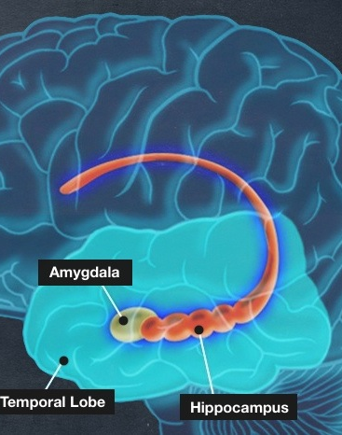
Lukt og minner….
Den delen av hjernen som er knyttet til hukommelse og den delen som er knyttet til lukt ligger ved siden av hverandre…
Lukt bringer frem gamle minner… og følelser (amygdala)
Lukthukommelsen er overraskende stabil.
Kilde: Kaia Nordengen, hjernen er stjernen (2017)
Dette bildet av Ukjent forfatter er lisensiert under CC BY-NC-ND

Slide 8
MIDDAG
«Jeg lager jo mat på den gammeldagse måten, jeg. Butikkene er jo fulle av pakker og greier som du kan kjøpe og få både det ene og det andre. Men jeg bruker veldig lite av det pakkesystemet de har. Nei, sånn ferdiglaga mat det har jeg ikke så lyst på» Sigrid (70)

Slide 9
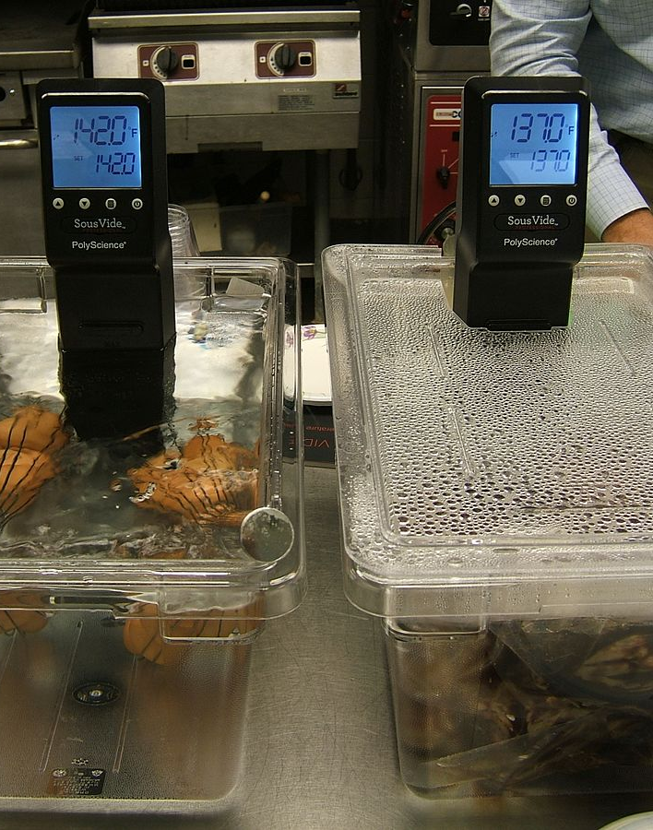
Sous – vide?
Bevarer smak og næringsstoffer ja…
Økonomisk ja…
Men Ingen MATLUKT!
Og Ingen APETITTVEKKER!
Dette bildet av Ukjent forfatter er lisensiert under CC BY-SA

Slide 10
Ferdigmat er en sentral diskurs i de eldres matvaner der ferdigmat settes opp mot det å lage maten sin selv. Ordet ferdigmat klinger dårlig hos de eldre og ferdigretter, posesupper og pizza er lettvint mat som ikke er så bra som den hjemmelagde og smaker heller ikke så godt (Bugge & Døving, 2000).

Slide 11
Kveldsmat
«Noen ganger kan jeg ha litt havresuppe. Det syns jeg er godt noen ganger om kvelden. Det syns jeg er godt av og til, sånne supper og... eller bare ta et glass melk. Og noen ganger blander jeg med kavring og sånt. Det kommer helt an på hvor sulten jeg er». Birgitta (67)
Det pleier vi... det pleier å begrense seg til en kjeks med ost på eller noe sånt». Christian (87)
«Det er knekkebrød og litt frukt og sånt. Da bruker jeg en del hvitost da og rødost er jeg jo veldig glad i» Hanna (71)
Jeg bruker å spise havregryn og melk på, kefir, og rosiner oppi og kanskje litt sukker, liksom en tallerken. Det bruker jeg å spise i åtte-tiden... Olaf (84)

Slide 12
Mat for eldre har dårlig rykte
Halvparten av nordmenn har et dårlig inntrykk av maten eldre får på instutisjon
49% av de spurte pårørende har dårlig eller svært dårlig inntrykk
En tredel av de pårørende som er spurt i undersøkelsen mener kunnskapsnivået rundt mat og ernæring er for dårlig blant ansatte
Kilde:
Ida Synnøve Bårvåg Grini , Masteroppgave 2012, Mat, ernæring og helse

Slide 13
«KOSE SEG»
«Kose seg» er en viktig del av deres matvaner, det gjelder både i hverdagen og i helgene.
De vil gjerne ha noe søtt og også et glass vin til maten. Selv om de vet veldig at fett sukker og salt er noe de ikke bør spise for mye av spiser de dette allikevel. Men de unnskylder seg alltid ved at maten må jo smake godt, en må ikke være fanatisk og en må unne seg noe.
Smak har stor betydning, maten må smake godt!

Slide 14
Plutselig alene….
Det å bli alene er en utfordring for matinntaket hos den eldre, og tiltak som har fokus på matlaging bør videreutvikles med hensyn på matlysten til både kvinner og menn.
Smak og kontekst er viktig for at de skal opprettholde appetitten og dermed en god helse.
Inkludere mat og måltider i tiltak for å fremme sosialt fellesskap og forebygge ensomhet

Slide 15
Helsefokuset hos morgendagens eldre vil sannsynligvis ikke bli mindre med henblikk på de kostholdsdebattene som er i dagens samfunn blant annet på brød (Bugge & Døving, 2000).

Slide 16
Måltidsvenn
Kurs Greveskogen Vgs 2017

Slide 17
Mat- og måltidsglede har stor betydning for mennesker i alle livsfaser, for friske mennesker og for mennesker med sykdom eller helseplager.

Slide 18
Bærekraftig kosthold
Kostholds-valg har betydning for bærekraftig mat-produksjon.
Poteter – lokalt eller import? 3-4 generasjons poteter…
Samsvar mellom sunn mat og bærekraft
Høyt inntak av frukt, grønnsaker, bær, grove kornprodukter og fisk
Lavt inntak av rødt kjøtt og bearbeidet kjøtt

Slide 19
MAT som medisin
For eldre og syke mennesker kan god stemning, delikat og fargerik anretning og smakfull mat med egnet konsistens være av stor betydning for trivsel, ernæringsstatus og helse.
Ikke glem LUKTEN av nylaget mat!

Slide 20
Husk at det er kanskje siste gangen «Bjørg» får smake kokt laks med rømme og agurksalat. Da må vi ikke spare på noe.
Kjøkkensjef på ett sykehjem til en av sine lærlinger….

Slide 21
Måltidet
Variert kosthold
Foretrekk lokale råvarer
Sesongvarer
Steke/koketid (lav temperatur, lang tid – tyggevennlig)
Dessert – overraskelseseffekt – minner – hygge
LUKTEN av nylaget mat!

Slide 22
Kilder
Bugge, A., & Døving, R. (2000). Det norske måltidsmønsteret - Ideal og praksis. Oslo: Statens institutt for forbruksforskning (SIFO).
https://energiogklima.no/kommentar/kosthold-og-baerekraft/ , 01.mars 2018
Grini, Ida Synnøve, Masteroppgave Matvaner hos aktive eldre mat, 2012 Hunter, W., & Raats, M., Lumbers, Margaret. (2007). Older adults. In M. Lawrence, Worsley, Tony (Ed.), Public Health Nutrition From principles to practice. Baskerville: Open university Press.
Johannessen, A., & Tufte, P. A., Murphy, C. (1985). Cognitive and Chemosensory Influences on Age-Related Changes in the Ability to Identify Blended Foods. The Journals of Gerontology, 40(1), 47-52. doi: 10.1093/geronj/40.1.47
Nasjonal handlingsplan for bedre kosthold (2017–2021), Departementene Nordengen, Kaia, Hjernen er stjernen, Kagge 2016
Nordin, S. (2009). Sensory perception of food and ageing. In M. Raats, L. de Groot & W. van Staveren (Eds.), Food for the ageing population (pp. 73-94). Cambridge: Woodhead Publishing Limited.
https://helsedirektoratet.no/folkehelse/kosthold-og-ernering/kostrad-fra-helsedirektoratet

